Slide 1
Procesamiento del Lenguaje Natural
Grupo 3
Leon reynosa
Lautaro Olivera
Pablo Paglilla
Nicolas dominguez

Slide 2
Text Classification
Text Classification
¿Qué es?
Text classification (clasificación de texto) es el proceso de asignar etiquetas o categorías a un texto, de acuerdo a su contenido. Es uno de las tareas fundamentales del Procesamiento del Lenguaje Natural, cuyas principales aplicaciones son el Análisis de sentimientos, topic labeling, detección de spam, entre otros..

Slide 3
Text Classification
Text Classification
¿Cómo trabaja?
Text classification puede realizarse de dos formas diferentes: manualmente o clasificación automática. En el primero, un humano interpreta el texto y lo categoriza según su contenido, este método brinda Buenos resultados pero consume mucho tiempo. La clasificación automática se basa en aplicar machine learning, procesamiento del lenguaje natural y otras técnicas para clasificar automáticamente el texto, este método es mucho mas rápido y menos costoso que el primero.
Hay varias formas de realizar la clasificación de texto automática, las cuales se pueden agrupar en tres distintos tipos.
Rule-based systems
Machine Learning based systems
Hybrid systems

Slide 4
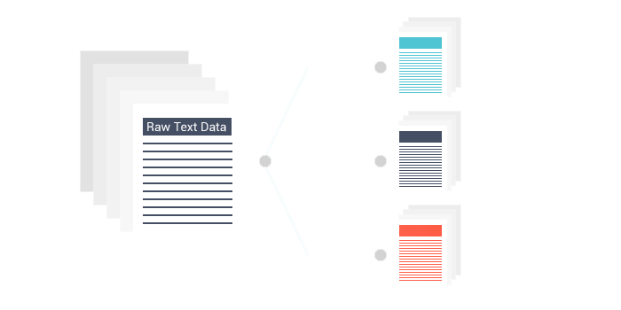
Text Classification
Text Classification
Ruled Based System
Rule-Based System se basa en clasificar textos en distintas categorías usando un conjunto de reglas lingüísticas precargadas. Estas reglas ayudan a identificar la semántica usada en un determinado texto y así lograr categorizarlo según su contenido.
Consume mucho tiempo en cuanto al generado de las reglas.
Su mantenimiento suele ser difícil
Son poco escalables.
Ruled based system diagram. Recuperado de https://miro.medium.com/max/700/1*HgXA9v1EsqlrRDaC_iORhQ.png

Slide 5
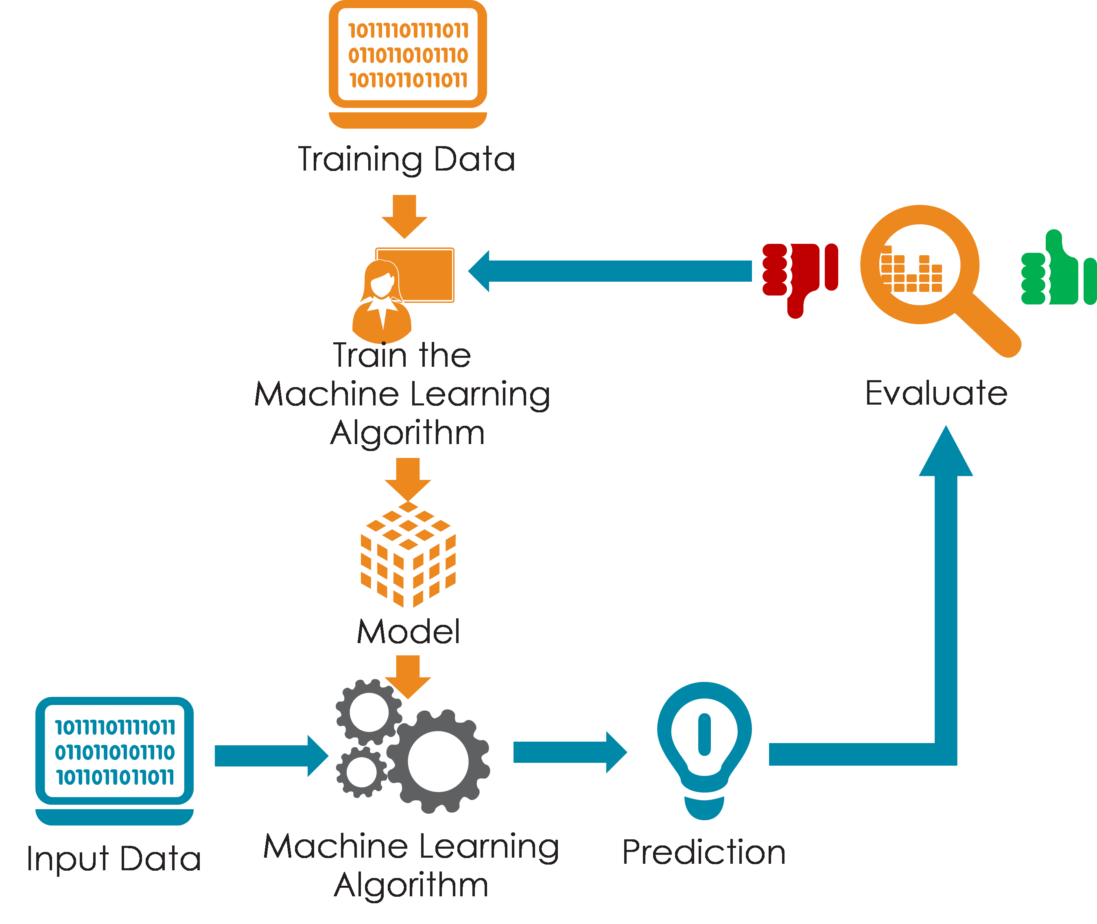
Text Classification
Text Classification
Machine Learning Based Systems
En vez de cargar manualmente las reglas lingüísticas, Text Classification con Machine learning aprende de sus observaciones pasadas, usando ejemplos de textos ya resueltos y usándolos para entrenar. Los algoritmos de machine learning pueden aprender las diferentes asociaciones entre las partes de un texto y su respectiva respuesta.
Una vez que entrenó con los suficientes ejemplos,
el modelo de machine learning comenzara a
acertar más en sus predicciones.

Slide 6
Text Classification
Text Classification
Hybrid Systems
Hybrid Systems combina una base de clasificación entrenada con machine learning y rule-based system. Esta forma de clasificación de textos se utiliza para lograr mejores resultados.

Slide 7
Text Classification
Text Classification
Algoritmos de Text Classification
Algunos de los algortimos de machine learning mas utilizados para la clasificación de textos son:
Naive Bayes
Support Vectos Machines
K Nearest Neighbours
Decision tree
Random Forest

Slide 8
Algoritmos de Text Classification
Naive Bayes
Naive Bayes es una familia de algoritmos estadísticos que podemos usar para la clasificación de textos. Esta basado en el Teorema de Bayes, que nos ayuda a calcular las probabilidades de acierto de dos eventos basados en las probabilidades de acierto de cada evento individualmente.

Slide 9
Algoritmos de Text Classification
Support Vector Machines
Support Vector Machines(SVM) es otro algoritmo para realizar clasificación de textos. Al igual que Naive Bayesm SVM no necesita de mucho entrenamiento para dar resultados acertados.
SVM se encarga de separar con una “línea” en un hiperplano en dos grupos, un grupo contiene vectores que pertenecen a un tipo de categoría y el otro grupo a otra categoría. Esos vectores son representaciones del entrenamiento de los textos y los grupos serian por las etiquetas asignadas.

Slide 10
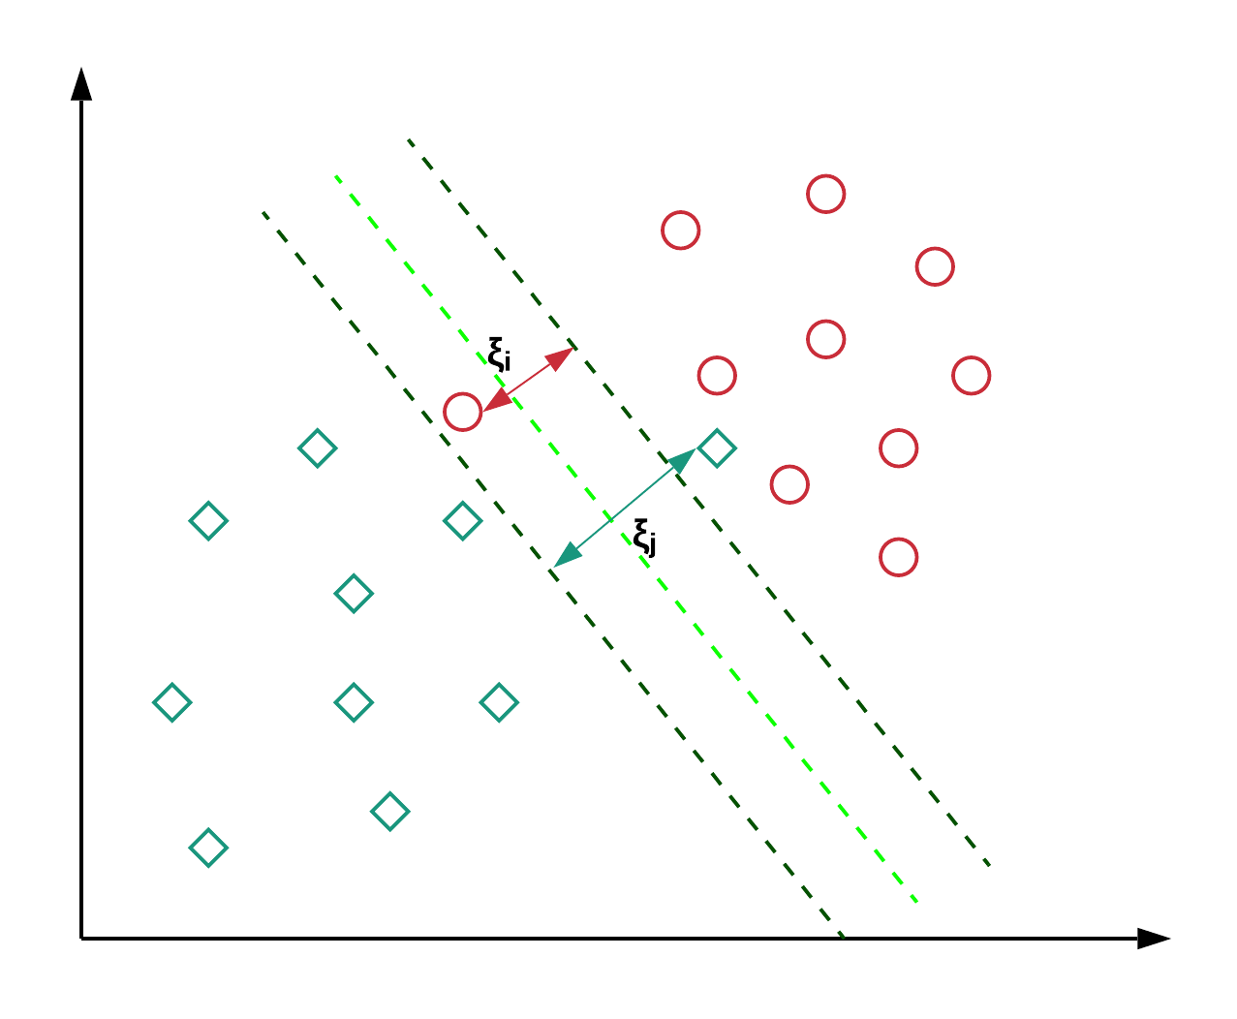
Algoritmos de Text Classification
Support Vector Machines
SVM’s soft margin formulation technique in action. Recuperado de https://towardsdatascience.com/support-vector-machines-soft-margin-formulation-and-kernel-trick-4c9729dc8efe.

Slide 11
Algoritmos de Text Classification
N Nearest Neighbours
busca en las observaciones más cercanas a la que se está tratando de predecir y clasifica el punto de interés basado en la mayoría de datos que le rodean. Gracias a un valos k, determinará a que grupo de categorías pertenece.
Funciona de la siguiente manera:
1. Calcular la distancia entre el ítem a clasificar y el resto de ítems del dataset de entrenamiento.
2. Seleccionar los ‘k’ elementos más cercanos (con menor distancia, según la función que se use)
3. Realizar una “votación de mayoría” entre los k puntos: los de una clase/etiqueta que “dominen” decidirán su clasificación final.

Slide 12
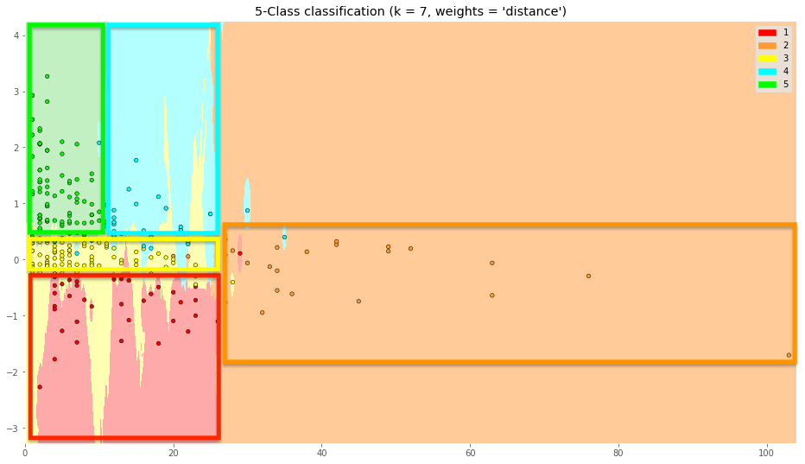
Algoritmos de Text Classification
N Nearest Neighbours
Class Classification with N Neares Neighbours with k=7. Recuperado de https://www.aprendemachinelearning.com/clasificar-con-k-nearest-neighbor-ejemplo-en-python/

Slide 13
Algoritmos de Text Classification
Decision Tree
Los Arboles de decisión se basan en la toma de decisiones, cada nodo, exceptuando los nodos finales, van a tener sus respectivas condiciones, las cuales pueden ser ciertas o falsas. Estas condiciones se van a deducir gracias a los textos utilizados para el aprendizaje. Con cada entrada, se ira recorriendo el árbol respetando dichas condiciones de los nodos hasta llegar al nodo final, el cual será el que determine que categoría o clasificación corresponde la entrada.

Slide 14
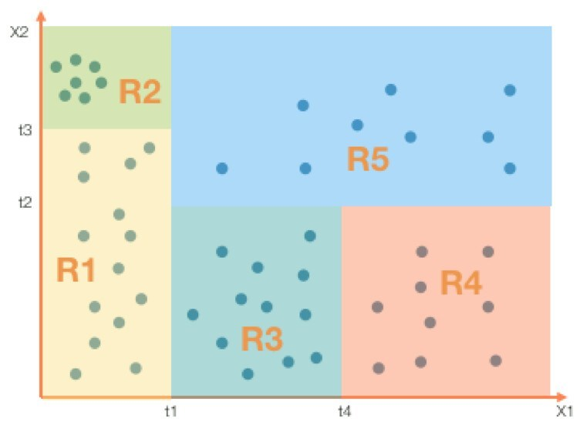
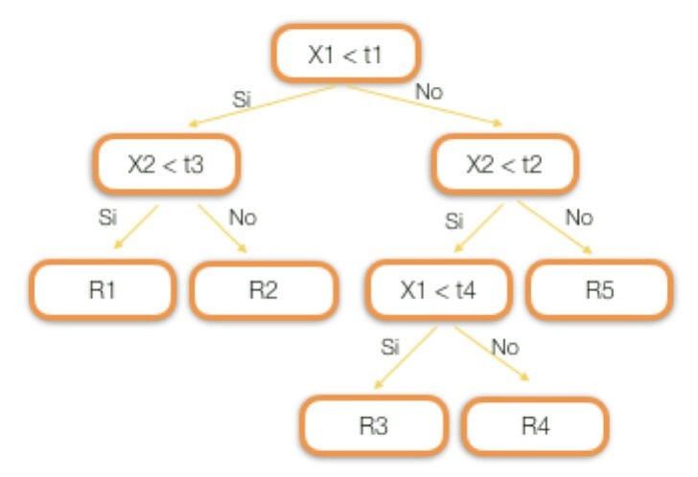
Algoritmos de Text Classification
Decision Tree
Class Classification with Decision Tree. Recuperado de http://ligdigonzalez.com/arboles-de-decision-regresion-teoria-machine-learning/

Slide 15
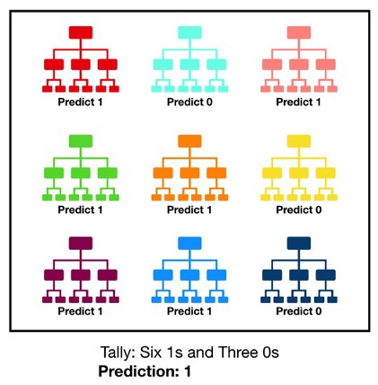
Algoritmos de Text Classification
Random Forest
Random Forest consiste en utilizar un largo numero de arboles de decisión individuales que operan en conjunto para determinar la decisión predominante. Cada árbol individual realiza su propia predicción sobre un texto y la predicción con mas votos será la predicción final para la clasificación.
Visualization of a Random Forest model making a prediction. Recuperado de https://towardsdatascience.com/understanding-random-forest-58381e0602d2

Slide 16
Text Classification
Text Classification
¿Por qué es importante la Clasificación de Textos?
De acuerdo con IBM, “...se estima que alrededor del 80% de toda la información existente no está estructurada, siendo los textos generalmente la información menos estructurada…”
Analizar, Organizar y entender los diferentes textos es difícil y consume mucho tiempo. Por este motivo text clasiffication con machine learning es muy importante, usando clasificadores de texto, las compañías pueden estructurar y categorizar su información, como por ejemplo emails, documentos legales, paginas web, entre otros.

Slide 17
Text Classification
Fuentes
Estas diapositivas fueron inspitadas a partir de las diapositivas realizadas por Hernan Borre.
Investigando de las siguientes fuentes:
https://monkeylearn.com/text-classification/
https://www.aprendemachinelearning.com/
http://ligdigonzalez.com/
https://towardsdatascience.com/

Slide 18
FIN

